Slide 1
Mise à jour – Cadre pancanadien de la fiabilité Conseils mixtes Le 22 février 2017 Sous-comité sur la gestion de l’identité (SCGI) Coprésidents du SCGI Rob Devries, province de l’Ontario, ministère des Services gouvernementaux et des Services aux consommateurs Rita Whittle, gouvernement du Canada, Secrétariat du Conseil du Trésor

Slide 2
Objectifs
Cadre pancanadien de la fiabilité– Un bref historique
Rapport d’étape sur les activités et produits livrables du Cadre pancanadien de la fiabilité
Discussion sur les risques et les mesures d’atténuation
Prochaines étapes proposées

Slide 3
Le Cadre pancanadien de la fiabilité– Un bref historique
En janvier 2015, les coprésidents de la Table des sous-ministres fédéraux-provinciaux-territoriaux (FPT) sur la collaboration relative à la prestation de services ont donné une présentation au Comité des commis et des secrétaires du Cabinet.
Trois secteurs prioritaires ont été relevés
Données ouvertes
Service aux entreprises
Gestion de l’identité
Carrefour numérique canadien (CNC)
Mise en œuvre de la norme sur la validation de l’identité
Cadre pancanadien de la fiabilité de l’identité
Croissance des intervenants : alphabétisation des données, promotion et sensibilisation.
Recherche de jeux de données fédérés
Octroi de licences, principes et normes sur les données ouvertes communes.
Démarrage accéléré des entreprises (DAE)
Regroupement des services fédéraux et FPT et autres initiatives de collaboration
Numéro d’entreprise (NE)
Les SM ont relevé ces priorités habilitantes afin de faire avancer une approche numérique d’abord, tous les jours, 24 heures sur 24, « Une fois suffit » pour les Canadiens.

Slide 4

CADRE PANCANADIENDE LA FIABILITÉ
Cadre pancanadien de la fiabilité de l’identité?
Identité numérique de confiance
Un facteur habilitant pour le service numérique
Y compris des considérations des secteurs public et privé
S’agit-il de la même personne?
S’agit-il d’une personne réelle existante?
L’utilisateur a-t-il donné son consentement?
Volet Connexion d’utilisateur
Un ensemble de processus de confiance visant à veiller à ce qu’un utilisateur ait ouvert une session de façon sécuritaire et qu’il agisse en son nom.
Volet Personne confirmée
Ensemble de processus de confiance visant à identifier uniquement une vraie personne, afin de veiller à ce que les renseignements d’identité soient exacts et à jour, et les demandes et les actions lui soient attribuées.
Composant du consentement et de délégation
Ensemble de processus de confiance permettant de relier une connexion de l’utilisateur à une personne vérifiée et de gérer le consentement tel qu’il l’a accordé.
Un ensemble de définitions, de principes, de critères de conformité et de normes acceptés qui sont utilisés en permanence afin de veiller à ce que les personnes et les entreprises soient bien celles qu’elles prétendent être.
Volet Infrastructure pancanadienne
Normes techniques, spécifications, certifications Protection des renseignements personnels, sécurité, prestation de services, niveau organisationnel.
4

Slide 5

Cadre pancanadien de la fiabilité– Contexte
Initiatives du secteur privé et de l’industrie
Secteur public
Greffiers et secrétaires de cabinet FPT
Table des sous-ministres FPT sur la collaboration en matière de prestation de services
Conseil de la prestation des services du secteur public
Conseil des dirigeants principaux de l’information du secteur public
Conseil d’administration du CIANC* (comprend les membres du secteur public)
Conseils mixtes
Conseil de l’identification et de l’authentification numériques du Canada (CIANC)
Immigration, Réfugiés et Citoyenneté Canada/ Emploi et Développement social Canada
IRCC/EDSC
Carrefour numérique canadien (CNC)
Sous-comité sur la gestion de l’identité (SCGI)
Projet des liens avec les données de l’état civil (LDEC)
Groupes de travail du CNC
Groupes de travail du SCGI
Groupes de travail du CIANC
Autres initiatives en cours
Projet d’avis de décès
Numéro d’entreprise ou démarrage accéléré des entreprises
Validation de principe pour la résidence du CIANC
*Conseil de l’identification et de l’authentification numériques du Canada
5

Slide 6
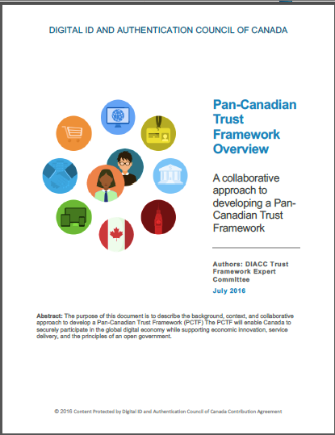
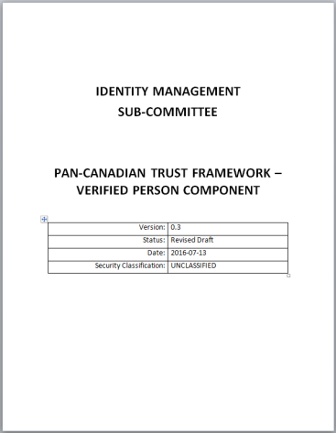
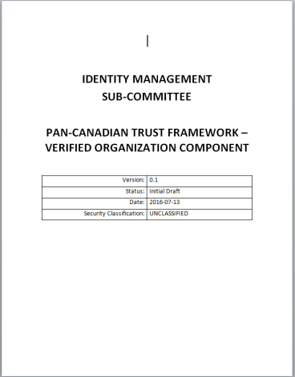
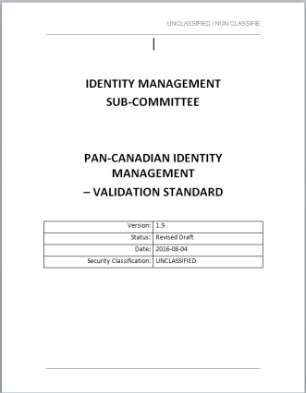
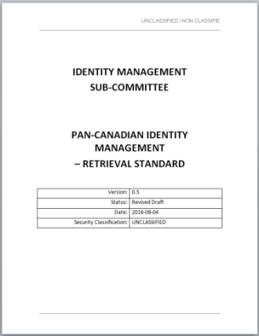
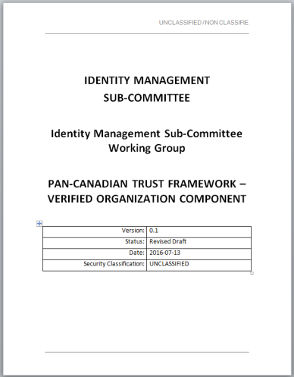
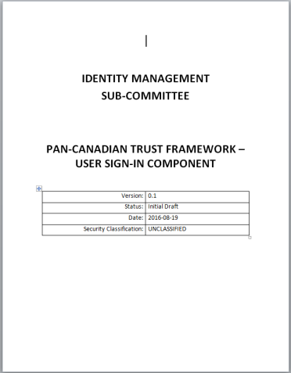
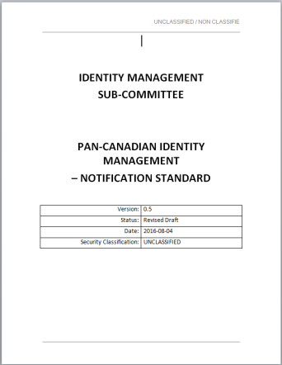
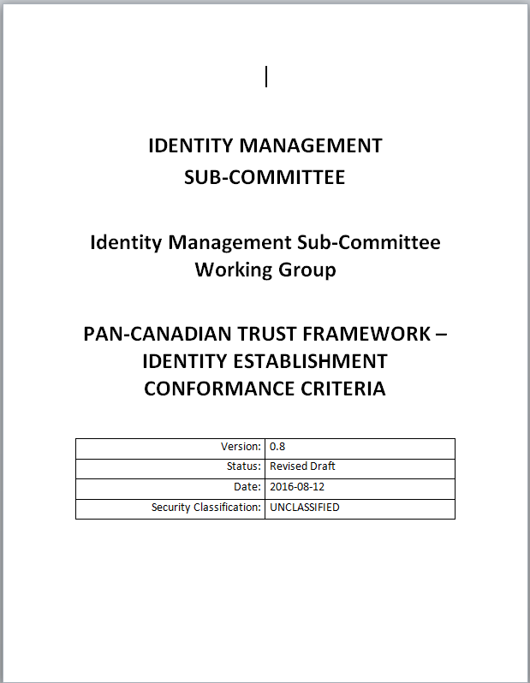
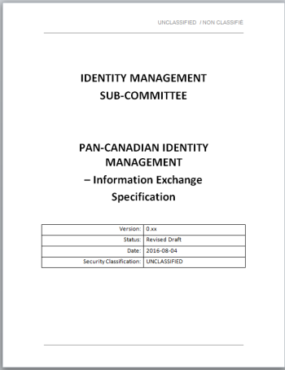
Produits livrables du Cadre pancanadien de la fiabilité
Aperçu et discussion
Volet Aperçus et critères de conformité
Normes et spécifications
Document de consultation du CDGI
Identité numérique : Rôles et responsabilités des secteurs public et privé
À l’heure actuelle, le Cadre pancanadien de la fiabilité compte 11 produits
livrables :
= publiés ou ébauches définitives
= ébauches du groupe de travail

Slide 7
Parcours critique du SCGI 2016-2017 : Cadre pancanadien de la fiabilité:
SCGI
janv. 2017
Conseils mixtes
févr. 2017
SCGI
avril 2017
SM FPT/commis
mai 2017
SCGI
août 2017
Conseils mixtes
sept. 2017
SM FPT/commis
nov. 2017
Approche du Cadre pancanadien de la fiabilité
ACHEVÉ
PE et accords
Lettre d’intention
Définition et principes de l’identité de confiance
Intégrés à la politique du CT (approbation prévue)
ACHEVÉ
BPR
Volet Personne vérifiée
Aperçu du volet
Critères de conformité
Organisation vérifiée/Relation vérifiée
Aperçu du volet
Critères de conformité
Volet Consentement et délégation
Aperçu du volet
Critères de conformité
Document de discussion du SCGI
Rôles et responsabilités des secteurs public et privé
SCGI (SCT)
SCGI (ISDE)
À déterminer
SCGI
Essai alpha
Valider les critères de conformité dans le contexte du programme opérationnel
À déterminer
Attestation du cadre de la fiabilité
Schématiser par rapport aux processus, aux spécifications et aux normes existants.
Définir le processus d’évaluation et d’attestation
PAS COMMENCÉ
À déterminer
Infrastructure de confiance
Volets de confiance CIANC
Modèle d’accords
Contrats
Définitions des services
Définitions des rôles
REPORTÉ
À déterminer
= mise à jour/direction
= décision/appui
= mises à jour dues à l’essai alpha
= achevé
À jour en date du 30 janvier 2017

Slide 8
Cadre de la fiabilité : Progrès réalisés sur les produits livrables
Cadre pancanadien de la fiabilité | Produits livrables | État | Date est. | Responsables
PE et accords | Lettre d’intention | Achevé | Avr. 2016 | SCGI/CIANC
Aperçu du cadre de la fiabilité | Aperçu du Cadre pancanadien de la fiabilité | Publié | août 2016 | SCGI/CIANC
Volet Connexion de l’utilisateur | Aperçu du volet Connexion de l’utilisateur Critères de conformité de Connexion de l’utilisateur | Ébauche du GT Rétroaction de l’industrie Essai alpha* | Mai 2017 | CIANC
Volet Personne vérifiée | Aperçu du volet Personne vérifiée Critères de conformité de Personne vérifiée | Ébauche du GT Rétroaction des administrations Essai alpha* | Mai 2017 | SCGI (SCT)
Volet Consentement et délégation | Aperçu du volet Consentement et délégation | Initiation | Automne 2017 | À déterminer
Volet Organisation vérifiée | Aperçu du volet Organisation vérifiée | Ébauche du GT | Nov. 2017 | SCGI (ISDE)
Volet Relation vérifiée | Aperçu du volet Relation vérifiée | Initié | Nov. 2017 | SCGI (ISDE)
Normes et spécifications | Norme de validation PCIM Norme de notification PCIM Norme de récupération PCIM Spécification d’échange d’information PCIM | Versions publiées | Sept. 2016 | SCGI
Document de discussion | Identité numérique : rôles et responsabilités des secteurs public et privé | Initié | Avril 2017 | SCGI
*Les renseignements sur les essais alpha sont donnés à la diapositive suivante

Slide 9
Essai alpha des critères de conformité
« Essai alpha »
Comporte la validation des critères de conformité dans le contexte fonctionnel ou opérationnel
La validation comprend les éléments suivants :
essai, rétroaction et révisions aux critères de conformité au besoin;
Élaboration d’une orientation visant à appuyer l’interprétation et la mise en œuvre des critères de conformité
Qu’est-ce que cela veut dire pour les propriétaires fonctionnels et les gestionnaires d’exécution de programmes?
Une occasion de fournir une rétroaction tangible et concrète.
Acquérir une compréhension commune des processus similaires effectués dans différents programmes et administrations.
Éclairer le développement et l’application pratique du cadre de la fiabilité.
Utiliser comme entrée dans la conception de service, les initiatives de transformation numérique.

Slide 10
Discussion sur les risques et les mesures d’atténuation
Portée et complexité
Risque : Le cadre de la fiabilité est une initiative complexe (surtout le volet Consentement et délégation)
Atténuation : Définition de produits livrables discrets et gérables
Ressources
Risque : Les échéances sont touchées par l’absence de ressources et/ou de financement désigné (selon les « meilleurs efforts »)
Atténuation : Ressources désignées et/ou financement supplémentaire dans toutes les administrations
Harmonisation des intervenants
Risque : Les besoins variés de la collectivité doivent être harmonisés (secteur public et secteur privé)
Atténuation : Collaboration active entre les membres du CIANC et du SCGI (conformément à la lettre d’intention)

Slide 11
Prochaines étapes proposées
Cadre pancanadien de la fiabilité – Élaboration
Élaboration continue des produits livrables du Cadre pancanadien de la fiabilité dans les groupes de travail du SCGI et du CIANC
Élaborer les critères de conformité et les profils du cadre de la fiabilité
Coordonner les efforts avec d’autres groupes de travail
Carrefour numérique canadien
Enregistrement et avis de décès
Commencer les essais des critères de conformité du cadre de la fiabilité
Programme « Essai alpha »
Former le groupe de travail responsable du volet Consentement et délégation
Rejoindre les collectivités de protection des renseignements personnels et de prestation de services pour exécuter ce travail.
Cadre pancanadien de la fiabilité – Mise en œuvre
Élaboration du parcours critique.
Évaluation de l’état de préparation des administrations.
Mise à jour continue des produits du Cadre de la fiabilité.
Mobilisation continue liée aux Ententes sur l’échange de renseignements (EER), la protection des renseignements personnels et l’appareil gouvernemental.
Table des SM FPT (mai 2017)
Présenter les progrès liés au Cadre pancanadien de la fiabilité.
Obtenir leur appui pour les volets Personne vérifiée et Connexion des utilisateurs.

Slide 12
Annexes

Slide 13
Gestion de l’identité
Annexe A : Gestion de l’identité
Clé à l’amélioration au service numérique et à l’accroissement la sécurité
L’identité est fondamentale à la société canadienne, car il s’agit du point de départ de la fiabilité dans les interactions entre le public et les gouvernements et entre les gouvernements.
Les gouvernements doivent savoir que leurs clients sont ceux qui prétendent être…
Les gouvernements ont besoin de façons de faire confiance à l’information d’identité qui franchissent les frontières des administrations.
Les documents ne peuvent à eux seuls pas donner l’assurance de l’identité pour la prestation numérique.
Le moyen électronique de valider l’identité pour une opération en ligne sécurisée.
Doivent veiller à ce que l’information d’identité demeure à jour.
Doivent fournir aux Canadiens une façon plus simplifiée et sécuritaire pour interagir avec les gouvernements.
Toutes les administrations et les secteurs ont un rôle à jouer pour faire progresser cette priorité.
Les provinces et les territoires (PT) sont des sources autorisées de l’information sur l’identité pour les personnes nées au Canada dans leur administration respective.
Le gouvernement fédéral est la source autorisée de l’information sur l’identité des personnes nées à l’étranger.
13

Slide 14

Annexe B : Volets du Cadre pancanadien de la fiabilité
Lettre d’intention
Identité numérique de confiance *
Accès et autorisation de confiance
« La personne a donné son consentement »
Attestation
Vraie personne
Connexion de l’utilisateur
Consentement et délégation
Authentification
Service Autorisation
Profils
Organisation vérifiée
Relation vérifiée
Ressources
Accès
Évaluation
Protection des renseignements personnels
Sécurité
Audit et journalisation
Prestation de service
Organisationnel
Lexique
14
*Accent mis par les groupes de travail du SCGI et du CIANC
14

Slide 15
Annexe C : Volet Personne vérifiée
Extraits sélectionnés de l’ébauche des produits livrables :
Aperçu
Le volet Personne vérifiée définit un ensemble de processus utilisés pour vérifier qu’une personne est réelle, identifiable et qu’elle est vraiment la personne qu’elle prétend être. Les processus font en sorte que l’information d’identité se rapporte exclusivement à la personne concernée, que son exactitude est confirmée, qu’elle est demandée à juste titre par la personne (c’est-à-dire, non utilisée par un imposteur) et qu’elle est à jour.
Le volet Personne vérifiée est composé, entre autres, des éléments suivants :
Processus de confiance – L’ensemble de processus qui se conforment aux critères (critères de conformité) précisés par le cadre de la fiabilité et sur lequel d’autres personnes peuvent se fier.
Conditions – Les états ou les circonstances donnés pertinents à la vérification d’une personne.
Données d’entrée – Dans le processus de confiance – une personne non vérifiée.
Données de sortie – Données de sortie découlant des processus de confiance – une personne vérifiée et le qualificatif, le niveau d’assurance.
Dépendances – Relation entre les processus de confiance
Profils – Profils utilisés afin d’assurer l’uniformité de la mise en œuvre, préciser des données supplémentaires et faciliter l’attestation du cadre de la fiabilité.
?
Verified
Person Process
ü
Unverified Person
Profile
Verified Person
Conditions
Verified Person Component
Level of Assurance
Trusted Processes
Conditions
Non
-
unique
Identity
Unique
identity
Resolution
identity
information
information
No
Identity
Authoritative
authoritative
Establishment
record
Input
record
Output
Unconfirmed
Identity
Confirmed
identity
Validation
identity
information
information
Unclaimed
Identity
Claimed
identity
Verification
identity
information
information
Non
-
current
Identity
Current identity
identity
Maintenance
information
information
Processus de confiance – Personne vérifiée
Processus de confiance et critères de conformité

Slide 16
Annexe D : Fédération de l’identité : Jalons et initiatives de 2004-2016
Jalons/produits livrables
2004 : Voie de communication protégée, y compris le service d’authentification epass, opérationnel
2007 : Rapport du groupe de travail sur la gestion de l’identité et authentification (GIA)
2008 : Rapport d’auth. élec.. sur les exigences futures du gouvernement du Canada
2009 : Directive sur la gestion de l’identité du SCT
2009 : Ligne directrice sur l’authentification du document ITSG-31
2010 : Modèle d’assurance pancanadien
2010 : Norme sur l’assurance de l’identité de la C.-B.
2010 : Norme sur les preuves d’identité de la C.-B.
2010 : Norme sur les justificatifs d’identité et l’authentification électroniques de la C.-B.
2010 : CIC (Programme des passeports) Technologie de reconnaissance faciale, opérationnelle
2010 : Auth. élec. DP 1/DP2/DP3
2011 : Fédération de l’identité pour le gouvernement du Canada : document d’information1
2011 : Approche pancanadienne de la fiabilité dans l’identité du CDGI
2011 : Norme sur l’échange de données du Système national d’acheminement des données (SNA)
2012 : Spécifications techniques de l’authentification électronique
2012 : Volets Fiabilité
2012 : Architecture de courtier de la fédération de l’identité
2013 : Justificatifs d’identité fédérés du GC opérationnels
2013 : Norme sur l’assurance de l’identité et des justificatifs
2013 : Rapport de clôture sur l’authentification électronique
2013 : Passeport électronique opérationnel
2013 : Début de la délivrance des nouvelles cartes de services de la C.-B.
2013 : Service Québec maintenant responsable de clicSÉQUR
2013 : L’Ontario approuve la politique sur l’identification, l’authentification et l’autorisation (IAA) électroniques
2014 : Norme pancanadienne sur la validation de l’identité
2015 : Norme du GC sur l’assurance de l’identité et lignes directrices connexes
2015 : Norme sur les renseignements sur l’identité de la C.-B.
2016 : Pan-Canadian Trust Framework
Initiatives/surveillance
Système national d’acheminement
2004-2006 : Projet-pilote
2006-Présent : En cours de production
Renouvellement de l’authentification électronique
2008 : Création du comité des SM sur l’authentification électronique
2008-2010 : Consultation et stratégie
2010-2012 : Approvisionnement et transition
2012 : Services opérationnels : (SecureKey Service de concierge et CléGC)
2013 : Conclusion (membres SM intégrés au Comité des SM sur les services et la fédération de l’identité (SFI))
Gestion fédérée de l’identité
2010 : Ligne directrice sur la constitution du groupe de travail sur l’authentification
2011 : Ligne directrice sur le groupe de travail sur l’authenticité de l’identité
2013 : Projets-pilotes (personnes/entreprises)
2013 : Groupe de travail sur les applications en matière juridique et politique
2014 : Carrefour numérique canadien
2015 : Projet de couplage des données sur l’identité
Groupe de travail sur l’examen du système des paiements
2012 : Recommandation de la création d’un groupe de travail sur l’identification et l’authentification numériques (IAN)
2015 : Groupe de travail du CIANC sur le Cadre de la fiabilité
Comités sur la gestion de l’identité et le Carrefour numérique canadien
2012 : Modification de la structure hiérarchique des conseils mixtes
2013 : Groupe de travail du SCGI
International
2013-2015 : Sommets sur l’identité
Participation aux normes Kantara, ISO et ANSI
Comité des SM sur les services et la fédération de l’identité (SFI)
2013 : Réunion de lancement
Arrangements et PE connexes
Validation du certificat de citoyenneté (CIC et provinces)
Leçons retenues
Harmonisation stratégique

Slide 17
Annexe : Membres du SCGI
Fédéral
Rita Whittle, coprésidente du CDGI
Anik Dupont
Natalie McGee
Caitlin Imrie
Cynthia Leblanc
Daniel McLaughlin
Silvano Tocchi
France Bildodeau
Colombie-Britannique
Ian Bailey
Patricia Wiebe
Alberta
Roy Enslev
Jackie Stankey
Saskatchewan
Shaylene Salazar
Wilbour Craddock
Manitoba
Guy Gordon
Patrick Hoger
Ontario
Rob Devries, coprésident du CDGI
Québec
Stéphane Auclair
Guy Gagnon
Nouveau-Brunswick
Colleen Boldon
Nouvelle-Écosse
Glen Bishop
Arlene Williams
Île du Prince-Édouard
Tim Garrity
Terre-Neuve et Labrador
Susan Wilkins
Yukon
Chris Bookless
Sean McLeish
Territoires du Nord-Ouest
Linda Maljan
État civil
Valerie Gaston
MSDO/MISA
Karla Hale
Chris Fisher

